Slide 1

Concepte de afaceri în IT
Săptămâna 3
Dosescu Tatiana-Corina
Universitatea Titu Maiorescu

Slide 2

Modele de Business
Un model de business este un cadru care definește modul în care o companie creează și captează valoare.
Cu alte cuvinte, descrie modul în care o companie generează venituri, livrează valoare clienților săi și gestionează costurile.
Înțelegerea modelelor de afaceri este importantă deoarece ne ajută să înțelegem cum funcționează afacerile și cum crează valoare pentru stakeholderi (conceptul include toate părțile care au un interes în proiectele organizației, vânzătorii, angajații, clienții dar și membrii comunității, deoarece sediile sau fabricile organizației le pot afecta economia locală sau mediul).

Slide 3
Modele de Business
Pentru a crea un model de afaceri, putem utiliza concepte teoretice și teorii de afaceri consacrate.
Un astfel de concept este Business Model Canvas (BMC), dezvoltat de Alexander Osterwalder.
Business Model Canvas descompune un model de afaceri în nouă componente cheie:
Segmentele de clienți,
Propunerea de valoare,
Canale,
Relațiile cu clienții,
Fluxurile de venituri,
Resursele cheie,
Activitățile cheie,
Parteneriate cheie
Structura de costuri.

Slide 4
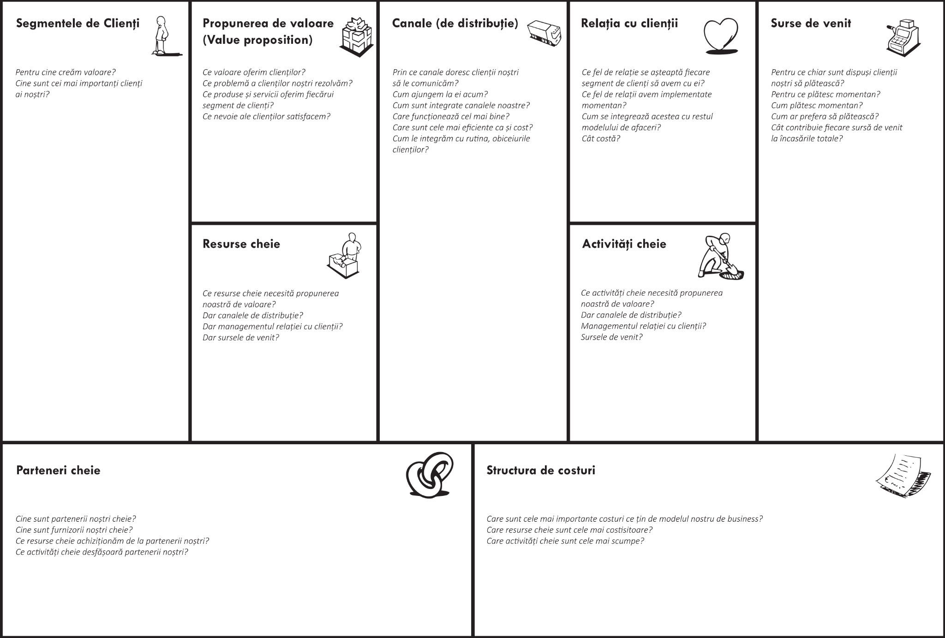

Slide 5
Modele de Business
Segmentele de clienți: Identificarea și înțelegerea diferitelor tipuri de clienți pe care o afacere îi deservește
Propunerea de valoare: Definirea valorii unice pe care o afacere o oferă clienților săi și modul în care se diferențiază de competitori.
Canale: Diferitele moduri prin care informațiile despre o afacere ajung la clienți, cum ar fi prin platforme online, magazine fizice sau vânzări directe.
Relațiile cu clienții: Modul în care o afacere interacționează cu clienții săi, inclusiv servicii de asistență, suport și angajament.

Slide 6
Modele de Business
Fluxurile de venituri: Diferitele moduri prin care o afacere generează venituri, cum ar fi prin vânzări de produse, taxe de abonament sau publicitate.
Resursele cheie: Activele și capacitățile esențiale de care o afacere are nevoie pentru a funcționa, cum ar fi oamenii, tehnologia și infrastructura fizică.
Activitățile cheie: Sarcinile și procesele de bază pe care o afacere trebuie să le execute pentru a livra valoare clienților săi, cum ar fi dezvoltarea produselor, fabricația și marketingul.

Slide 7
Modele de Business
Parteneriate cheie: Relațiile și colaborările pe care o afacere le are cu alte companii sau organizații, cum ar fi furnizori, distribuitori sau alianțe strategice.
Structura de costuri: Diferitele costuri asociate cu administrarea unei afaceri, inclusiv costuri fixe (cum ar fi chiria sau salariile) și costuri variabile (cum ar fi costurile de producție sau costurile de publicitate). Este important să înțelegem cum se distribuie costurile în întreaga afacere pentru a determina cât de rentabilă este afacerea (operațiunea) și pentru a identifica oportunități de reducere a costurilor.

Slide 8
Modele de Business
Pentru a crea un model de afacere de succes, trebuie să ne asigurăm că fiecare componentă este bine definită și aliniată cu strategia și obiectivele generale ale afacerii. De exemplu, un model de afacere bazat pe abonament se poate concentra pe segmente de clienți care sunt dispuși să plătească o taxă recurentă pentru acces la un produs sau serviciu, în timp ce un model de vânzări directe se poate concentra pe construirea de relații cu clienții individuali prin marketing și servicii personalizate.
Unele exemple de modele de afaceri de succes includ modelul de abonament Netflix, modelul de piață Amazon și modelul de vânzări directe Apple. Prin analizarea acestor exemple și aplicarea teoriilor de afaceri stabilite, cum ar fi Business Model Canvas, putem obține o înțelegere mai profundă a modului în care funcționează diferitele modele de afaceri și cum putem proiecta propriile modele de afaceri pentru a avea succes.

Slide 9
Fluxurile de venituri
Fluxurile de venituri sau revenue streams sunt sursele diferite de venit sau de încasare pe care o afacere le generează prin vânzarea produselor sau serviciilor sale.
Cu alte cuvinte, fluxurile de venit reprezintă modalitățile diferite prin care o afacere câștigă bani de la clienții săi. Acestea pot include vânzări directe, abonamente, licențiere, publicitate sau orice altă sursă de venit pe care o afacere o poate avea.
Identificarea și optimizarea fluxurilor de venit este un aspect cheie al strategiei de afaceri, deoarece poate ajuta o companie să maximizeze profitabilitatea și să atingă succesul pe termen lung.

Slide 10
Fluxurile de venituri
Pentru un start-up, decizia cu privire la cel mai bun flux de venit poate fi dificilă, dar crucială pentru succesul pe termen lung. Ne putem folosi de următorii 5 pași pentru a lua o decizie cât mai bună asupra celui mai bun flux de venit:
Cunoașterea clienților
Evaluarea pieței
Cunoașterea infrastructurii existente
Analizarea competitorilor
Experimentarea

Slide 11
Cunoașterea clienților
Pentru a înțelege clienții lor, o companie trebuie să efectueze cercetări de piață pentru a determina demografia, comportamentul și preferințele publicului lor țintă.
Aceste informații pot ajuta compania să determine care fluxuri de venit sunt cele mai potrivite să atragă publicul țintă.
De exemplu, dacă clienții lor preferă să plătească lunar pentru un serviciu, un model de venit bazat pe abonament poate fi mai potrivit decât un model de taxă unică.

Slide 12
Evaluarea pieței
Evaluarea cererii implică cercetarea pieței pentru a determina mărimea potențială a bazei de clienți, competiția și disponibilitatea clienților de a plăti.
Aceste informații pot ajuta o companie să determine care fluxuri de venit sunt cele mai susceptibile să fie profitabile.
De exemplu, dacă există o cerere mare pentru un anumit produs sau serviciu, o companie poate dori să se concentreze pe vânzarea directă către clienți în loc să-l ofere ca parte a unui pachet.

Slide 13
Cunoașterea infrastructurii existente
O companie trebuie să evalueze infrastructura sa existentă pentru a determina fluxurile de venit cele mai viabile.
Acest lucru implică evaluarea resurselor companiei, cum ar fi personalul, tehnologia și infrastructura fizică.
De exemplu, dacă o companie are un site de e-commerce bine stabilit, poate dori să se concentreze pe generarea de venit prin vânzări online.

Slide 14
Analizarea competitorilor
Analizarea competitorilor implică cercetarea fluxurilor lor de venit, modelelor lor de preț și poziției lor pe piață.
Aceste informații pot ajuta o companie să identifice lacune în piață pe care le poate umple cu fluxurile de venit proprii.
De exemplu, dacă concurenții unei companii sunt în principal concentrați pe un anumit segment de clienți, compania poate dori să exploreze fluxuri de venit care să atragă un alt segment de clienți.

Slide 15
Experimentarea
Experimentarea și testarea fluxurilor de venit implică încercarea de modele diferite pentru a determina care funcționează cel mai bine pentru companie.
Acest lucru poate implica efectuarea de teste A/B sau pilotarea unui nou flux de venit cu un grup mic de clienți înainte de a-l lansa la scară largă.
Prin experimentare și testare, o companie poate identifica care fluxuri de venit generează cel mai mult profit și poate lua decizii informate cu privire la fluxurile pe care să le urmărească în viitor.
Notes:
Testele A/B sunt o metodă de experimentare în marketing și dezvoltarea produselor, care implică compararea a două variante ale unui element de marketing sau produs, pentru a determina care variantă funcționează mai bine în atingerea obiectivelor stabilite. Aceste teste pot fi folosite pentru a îmbunătăți eficiența campaniilor de marketing, îmbunătățirea experienței utilizatorilor, îmbunătățirea ratei de conversie sau îmbunătățirea performanței produselor.
Într-un test A/B, o grupă de utilizatori sau de potențiali clienți este împărțită în două grupuri egale și separate aleatoriu. Fiecare grupă primește o variantă diferită a unui element, cum ar fi un anunț publicitar, o pagină de destinație sau o interfață de utilizator. Se colectează date despre comportamentul utilizatorilor, cum ar fi numărul de click-uri sau de achiziții, și se compară performanțele celor două variante.
Exemplu: o companie care vrea să îmbunătățească rata de conversie a paginii sale de vânzare poate testa două variante ale paginii - una cu un buton de "Cumpără acum" de culoare albastră și alta cu un buton de culoare verde. O jumătate din vizitatorii paginii vor vedea varianta cu butonul albastru, iar cealaltă jumătate va vedea varianta cu butonul verde. După o anumită perioadă de timp, se vor compara datele colectate pentru a vedea care varianta a avut cea mai bună performanță.
În concluzie, teste A/B sunt o metodă eficientă de a testa variante diferite ale unui element și de a determina care variantă este mai eficientă în atingerea obiectivelor stabilite. Aceste teste pot ajuta la îmbunătățirea eficienței și performanței campaniilor de marketing sau produselor.

Slide 16

Modele de business și fluxurile de venit
Freemium Model
Subscription Model
Pay-per-use Model
Advertising Model
Marketplace Model
Razor and Blade Model
Platform Model
Direct Sales Model
Franchise Model
Crowdfunding Model
On-Demand Model
Blue Ocean Model

Slide 17

Freemium Model
Acest model oferă un produs sau serviciu de bază gratuit, dar percepe taxe pentru funcționalități premium sau avansate.
Ideea este de a atrage utilizatorii, astfel încât să se îndrăgostească de produs sau serviciu, apoi să ofere funcționalități sau caracteristici suplimentare contra cost.
Spotify, care oferă o versiune gratuită a serviciului său de streaming de muzică cu reclame, dar percepe taxe pentru funcționalități premium, cum ar fi ascultarea fără reclame și redarea offline.
Dropbox oferă o anumită cantitate de spațiu de stocare gratuit, dar percepe taxe pentru spațiu de stocare suplimentar.

Slide 18

Subscription Model
Acest model percepe clienților o taxă recurentă pentru acces la un produs sau serviciu.
Veniturile generate din acest model sunt previzibile și recurente.
Firme care aplica acest model sunt Netflix, care percepe o taxă lunară pentru acces la conținutul său video de streaming, și Amazon Prime, care percepe o taxă anuală, cu livrare gratuită, precum și alte avantaje.

Slide 19

Pay-per-use Model
Acest model percepe o taxă clienților doar pentru produsul sau serviciul pe care îl consumă. Acest model aliniază costul produsului sau serviciului cu valoarea pe care o oferă clientului (costul este proporțional cu cantitatea oferită).
Ca exemplu sunt companiile de utilități, care percep taxe clienților pe baza cantității de energie electrică sau apă pe care aceștia o utilizează, precum și serviciile de transport cu mașina, cum ar fi Uber sau Bolt, care percep taxe clienților pe baza distanței și duratei călătoriei.

Slide 20

Advertising Model
Acest model oferă un produs sau serviciu gratuit, dar generează venituri prin publicitate.
Compania atrage un public larg la produsul sau serviciul oferit, după care vinde spațiu publicitar către agențiile care doresc să ajungă la acest public.
Exemple: Google oferă un motor de căutare și alte produse gratuite, dar generează venituri prin publicitate. Facebook oferă o platformă gratuită de socializare și generează venituri prin publicitate.

Slide 21

Marketplace Model
Acest model conectează cumpărătorii și vânzătorii pe o platformă și generează venituri prin taxe de tranzacție sau comisioane.
Modelul creeaza un efect de rețea, unde cu cât mai mulți cumpărători și vânzători folosesc platforma, cu atât devine mai valoroasă pentru toți utilizatorii.
Exemple: Etsy, care conectează cumpărătorii și vânzătorii de bunuri făcute manual și vintage, și eBay, care conectează cumpărătorii.

Slide 22

Razor and blade Model
Acest model oferă un produs de bază la un cost redus, și generează venit prin vânzarea continuă a produselor sau serviciilor complementare.
Conceptul acestui model este să atragă clienții cu produsul de bază și apoi să le vândă produse sau servicii suplimentare de care au nevoie pentru a folosi acel produs.
Exemplu: Imprimantele, care sunt vândute la un cost redus, dar necesită achiziționarea continuă a cartușelor de cerneală. Consolele de jocuri, care sunt vândute la un cost redus, dar necesită achiziționarea continuă a jocurilor video.

Slide 23

Platform Model
Acest model creează o platformă care permite utilizatorilor să creeze și să împărtășească conținut și generează venituri prin reclame sau taxe de utilizator.
Modelul creează un efect de rețea, unde cu cât mai mulți utilizatori folosesc platforma, cu atât devine mai valoroasă pentru toți utilizatorii.
Exemplu: YouTube și Instagram, permit utilizatorilor să creeze și să împărtășească videoclipuri/poze și generează venituri prin reclame și taxe de utilizator.

Slide 24

Direct Sales Model
Acest model implică vânzarea directă a produselor către clienți fără utilizarea intermediarilor, cum ar fi magazinele online.
Modelul încearca sa creeze o relație mai directă cu clienții, ceea ce poate duce la margini de profit mai mari.
Exemple: Avon vinde cosmetice și produse de îngrijire personală prin intermediul unei rețele de reprezentanți de vânzări independenți.

Slide 25

Franchise Model
Acest model implică vânzarea dreptului de a utiliza numele și sistemul de operare al unei afaceri către operatori independenți, care plătesc o taxă inițială și taxe periodice în schimbul dreptului de a utiliza marca și sistemul.
Modelul extinde aria de acoperire a afacerii fără necesitatea unor investiții semnificative de capital.
Exemplu: McDonald's operează peste 38.000 de francize în întreaga lume. 7-Eleven operează peste 68.000 de francize în 17 țări.

Slide 26

Crowdfunding Model
Acest model implică colectarea de fonduri pentru un proiect sau o afacere de la un număr mare de oameni, de obicei prin intermediul unei platforme online.
Ideea este de a accesa o bază mare de potențiali investitori care ar putea fi interesați să susțină proiectul sau afacerea.
Exemplele includ Kickstarter, care permite antreprenorilor să strângă fonduri pentru proiecte creative, cum ar fi filme, albume muzicale și jocuri video, și GoFundMe, care permite persoanelor să strângă fonduri pentru cauze personale, cum ar fi cheltuielile medicale și educația.

Slide 27

Blue Ocean Model
Acest model implică crearea unui nou spațiu de piață prin oferirea unui produs sau serviciu care nu este disponibil în prezent sau prin oferirea unei versiuni semnificativ îmbunătățite a unui produs sau serviciu existent.
Strategia este de a evita concurența prin crearea unui spațiu de piață în care nu exista rivali.
Exemplu: Cirque du Soleil a creat un nou spațiu de piață prin combinarea elementelor de circ și teatru pentru a crea o formă unică de divertisment. Nintendo Wii a creat un nou spațiu de piață prin oferirea unei console de jocuri care a atras un public mai larg decât consolele de jocuri tradiționale.

Slide 28

On-Demand Model
Acest model implică furnizarea de produse sau servicii la cerere, de obicei prin intermediul unei aplicații mobile sau a unui site web.
Modelul furnizează un serviciu convenabil și flexibil, care poate fi accesat în orice moment.
Exemplu: Bolt Food sau Glovo permit utilizatorilor să comande mâncare și alte produse pentru livrare la cerere.

